Slide 1

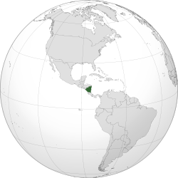


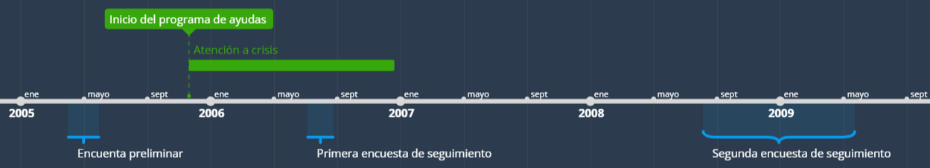









PROGRAMA ATENCIÓN A CRISIS
Estudios en Estados Unidos (Currie 2001; Schweinhart 2005) han demostrado que niños que se benefician de intervenciones intensivas tienen mejor rendimiento escolar, tasas más bajas de criminalidad y mejor desarrollo. Con estos hechos como objetivo, Macours et al. analizaron el impacto de un programa de desarrollo en la primera infancia. El programa, conocido como Atención a Crisis, realizó pagos considerables a hogares pobres entre noviembre de 2005 y diciembre de 2006 y fue implementado por el Ministerio de la Familia en seis municipios de la zona rural de Nicaragua.
La base del estudio consistía en la recopilación de datos económicos, sociopersonales, de hábitos de vida y de desarrollo psicomotriz de los niños de las más de 4000 familias participantes. Al cabo de aproximadamente 10 meses del inicio de las ayudas económicas, se realizó una encuesta de seguimiento evaluando con especial atención el desarrollo de los niños.
TEMPORIZACIÓN
TRATAMIENTOS: AYUDAS A LA UNIDAD FAMILIAR
+
Formación/divulgación sobre la importancia de hábitos saludables, educación, etc.
T1
Pago por un valor de ~15% del gasto medio anual per capita
Entregado al cuidador principal de los hijos (en su mayoría, a la madre)
Con una frecuencia bimestral
T2
T1
+
Curso de formación vocacional/profesional
T3
T1
+
Beca para el desarrollo de una actividad económica no agrícola

Slide 2





Información principal en:
INFORMACIÓN RECOGIDA
Encuesta preliminar
Encuestas de seguimiento
Información completa sobre el estado socioeconómico del hogar, incluidos módulos de gastos detallados
Salud mental de los cuidadores, educación y comportamiento parental (versión abreviada de la puntuación HOME)
Salud y nutrición infantil, incluidos el peso y la altura del niño, y desarrollo cognitivo infantil (TVIP)
Habilidades sociopersonales, lingüísticas, motrices finas y motrices gruesas (Prueba de detección del desarrollo de Denver)
Para mayores de 36 meses:
Test de Vocabulario en Imágenes Peabody (TVIP)
Prueba de memoria a corto plazo (batería de McCarthy)
Prueba de desarrollo motor de las piernas (batería de McCarthy)
Índice de problemas de comportamiento (BPI)
Información sobre estimulación, peso al nacer, atención médica preventiva, etc.
107 Variables de entrada
25 Variables de resultado

